Slide 1


TEKNOLOGI INFORMASI DAN KOMUNIKASI
Home
SK/KD
KELAS X (SEPULUH)
Tujuan
Materi
Tugas
Evaluasi

Slide 2

STANDAR KOMPETENSI
DAN KOMPETENSI DASAR
STANDAR KOMPETENSI:
MEMAHAMI KETENTUAN PENGGUNAAN TEKNOLOGI INFORMASI DAN KOMUNIKASI
Home
SK/KD
Tujuan
KOMPETENSI DASAR:
3.2. Menerapkan prinsip-prinsip Kesehatan dan Keselamatan Kerja (K3) dalam menggunakan perangkat keras dan perangkat lunak teknologi Informasi dan komunikasi
Materi
Tugas
Evaluasi

Slide 3

Kompetensi Dasar : Menerapkan prinsip-prinsip Kesehatan dan
Keselamatan Kerja (K3) dalam menggunakan perangkat keras
dan perangkat lunak teknologi Informasi dan komunikasi
TUJUAN KEGIATAN BELAJAR
Home
Setelah mempelajari materi pembelajaran ini, diharapkan:
SK/KD
Siswa dapat mengetahui prinsip-prinsip Kesehatan dan Keselamatan Kerja (K3)
Siswa dapat memperagakan posisi duduk dengan baik dan benar
Siswa dapat mendemonstrasikan cara menggunakan komputer dengan memperhatikan Kesehatan dan Keselamatan Kerja (K3)
Tujuan
Materi
Tugas
Evaluasi

Slide 4
Kompetensi Dasar : Menerapkan prinsip-prinsip Kesehatan dan
Keselamatan Kerja (K3) dalam menggunakan perangkat keras
dan perangkat lunak teknologi Informasi dan komunikasi
1. Prinsip-prinsip Kesehatan dan Keselamatan Kerja
Semua jenis pekerjaan, dimanapun tempatnya, selalu mengandung resiko terjadinya kecelakaan atau penyakit akibat kerja.
Home
SK/KD
Resiko yang mungkin terjadi akibat bekerja dengan menggunakan komputer:
Tujuan
a. Tangan dan jari tangan pegal atau sakit
Materi
b. Mata perih, berair, bahkan rabun jauh
c. Pinggang sakit
Tugas
d. Punggung sakit
Evaluasi
e. Kaki kesemutan
f. Tersengat aliran listrik (kesetrum)
g. dan lain-lain

Slide 5
Kompetensi Dasar : Menerapkan prinsip-prinsip Kesehatan dan
Keselamatan Kerja (K3) dalam menggunakan perangkat keras
dan perangkat lunak teknologi Informasi dan komunikasi
Bagian-bagian komputer yang dapat menyebabkan penyakit akibat kerja dan patut diwaspadai :
a. Casing/kotak CPU
Home
b. Monitor, bisa menyebabkan kerusakan pada mata
SK/KD
c. Keyboard
Tujuan
d. Mouse
Materi
e. Printer
Tugas
f. Kabel
g. Meja dan kursi komputer
Evaluasi

Slide 6
Kompetensi Dasar : Menerapkan prinsip-prinsip Kesehatan dan
Keselamatan Kerja (K3) dalam menggunakan perangkat keras
dan perangkat lunak teknologi Informasi dan komunikasi
CASING/KOTAK CPU
Kotak CPU yang diletakkan di lantai dan tidak dilengkapi dengan ground dapat mengalirkan listrik saat kita menyentuhnya tanpa alas kaki. Untuk menghindari korsleting, kotak CPU sebaiknya diletakkan di yang aman, misalnya di atas meja. Kotak CPU dapat
ditanahkan (grounded) dengan cara dihubungkan ke tanah atau tembok menggunakan seutas kawat tembaga. Karena CPU membutuhkan konsumsi listrik yang besar, maka kita harus menjauhkannya dari benda-benda cair dan binatang atau serangga untuk menghindari korsleting.
Home
SK/KD
Tujuan
Materi
Tugas
Evaluasi

Slide 7
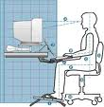
Kompetensi Dasar : Menerapkan prinsip-prinsip Kesehatan dan
Keselamatan Kerja (K3) dalam menggunakan perangkat keras
dan perangkat lunak teknologi Informasi dan komunikasi
MONITOR DAN JARAK PANDANG DENGAN MATA
Home
Mata merupakan organ tubuh yang paling mudah terkena penyakit akibat bekerja dengan komputer. Hal ini terjadi bila mata terlalu sering difokuskan ke arah monitor.
Monitor dapat berpengaruh pada kesehatan mata karena mengeluarkan radiasi.
SK/KD
Tujuan
Materi
Tugas
Evaluasi
Keluhan yang sering diderita pengguna komputer di antaranya rasa pegal dan nyeri pada nata, mata merah, mata berair, sampai pada iritasi mata, bahkan kemungkinan katarak mata.

Slide 8
Upaya melindungi mata saat bekerja dengan komputer
Kompetensi Dasar : Menerapkan prinsip-prinsip Kesehatan dan
Keselamatan Kerja (K3) dalam menggunakan perangkat keras
dan perangkat lunak teknologi Informasi dan komunikasi
1. Atur jarak pandang mata dengan monitor
Home
Jarak pandang ideal: 50-70 cm atau 20-30 inchi
SK/KD
2. Jangan melihat ke arah monitor terus-menerus
Tujuan
3. Atur pencahayaan dalam ruangan (jangan terlalu gelap atau terlalu terang)
Materi
4. Gunakan layar pelindung (filter screen) pada monitor
Tugas
5. Atur resolusi layar monitor
Evaluasi
6. Atur kontras warna monitor
7. Istirahat secukupnya
8. Jangan terus-menerus bekerja dengan komputer

Slide 9
Upaya melindungi mata saat bekerja dengan komputer
Kompetensi Dasar : Menerapkan prinsip-prinsip Kesehatan dan
Keselamatan Kerja (K3) dalam menggunakan perangkat keras
dan perangkat lunak teknologi Informasi dan komunikasi
9. Hindari penggunaan huruf yang kecil
Home
10. Hindari menggunakan warna-warna panas (merah, kuning, orange) pada layar monitor. Gunakan warna-warna dingin seperti biru muda, putih keabu-abuan
SK/KD
Tujuan
11. Agar mata tidak kering, seringlah berkedip dan sesekali pindahkan arah pandangan mata keluar ruangan atau pijat kelopak mata secara lembut.
Materi
Tugas
12. Menggunakan jenis monitor yang baik yaitu jenis LCD, karena efek radiasinya rendah
Evaluasi
13. Letakkan monitor dan keyboard lurus dengan pandangan

Slide 10
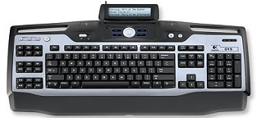
KEYBOARD
Kompetensi Dasar : Menerapkan prinsip-prinsip Kesehatan dan
Keselamatan Kerja (K3) dalam menggunakan perangkat keras
dan perangkat lunak teknologi Informasi dan komunikasi
Keyboard sebagai penghubung antara manusia dengan komputer merupakan salah satu sumber penyebab penyakut akibat kerja, yaitu berupa pegal.sakit pada jari tangan dan nyeri pada otot tangan.
Home
SK/KD
Untuk mengatasinya:
Tujuan
1. Letakkan keyboard dengan posisi lebih rendah dari monitor, namun tidak terlalu rendah
Materi
Tugas
Evaluasi
2. Gunakan keyboard yang ergonomis
3. Gunakan keyboard yang tidak tombolnya tidak terlalu keras atau terlalu empuk

Slide 11
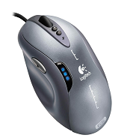
MOUSE
Kompetensi Dasar : Menerapkan prinsip-prinsip Kesehatan dan
Keselamatan Kerja (K3) dalam menggunakan perangkat keras
dan perangkat lunak teknologi Informasi dan komunikasi
Penempatan mouse yang tidak benar dapat mengakibatkan rasa pegal dan sakit
pada tangan.
Letak mouse yang benar adalah di
samping keyboard. Sesuaikan tangan
yang biasa Anda gunakan untuk bekerja.
Jika Anda bekerja dengan tangan kiri,
letakkan mouse di sebelah kiri keyboard
dan aturlah agar setting mouse menjadi
left handed melalui sistem operasi.
Home
SK/KD
Tujuan
Materi
Tugas
Evaluasi

Slide 12
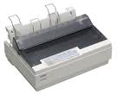
PRINTER
Kompetensi Dasar : Menerapkan prinsip-prinsip Kesehatan dan
Keselamatan Kerja (K3) dalam menggunakan perangkat keras
dan perangkat lunak teknologi Informasi dan komunikasi
Printer dapat juga menimbulkan penyakit akibat kerja dengan komputer. Suara bising printer seringkali mengganggu pengguna komputer.
Printer yang baik pada umumnya tidak menimbulkan kebisingan, sedangkan printer yang tidak baik menimbulkan kebisingan yang
cukup tinggi.
Untuk itu, penggunaan printer dot
matrix yang sangat bising sangat
tidak dianjurkan, kecuali dalam
kondisi tertentu.
Home
SK/KD
Tujuan
Materi
Tugas
Evaluasi

Slide 13
KABEL
Kompetensi Dasar : Menerapkan prinsip-prinsip Kesehatan dan
Keselamatan Kerja (K3) dalam menggunakan perangkat keras
dan perangkat lunak teknologi Informasi dan komunikasi
Home
Aturlah susunan kabel secara baik dan rapi. Periksalah stop kontak atau sumber listrik, jangan sampai ada yang longgar karena aliran listrik yang tidak stabil berpotensi merusak perangkat keras komputer dan mengakibatkan korsleting.
SK/KD
Tujuan
Materi
Tugas
Evaluasi

Slide 14
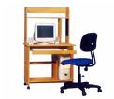
MEJA DAN KURSI KOMPUTER
Kompetensi Dasar : Menerapkan prinsip-prinsip Kesehatan dan
Keselamatan Kerja (K3) dalam menggunakan perangkat keras
dan perangkat lunak teknologi Informasi dan komunikasi
Home
Meja dan kursi komputer
berhubungan erat dengan
posisi duduk dan kenyamanan
pengguna komputer. Meja dan
kursi komputer yang tidak baik
(tidak ergonomis) dapat
menyebabkan datangnya
kelelahan kerja dengan cepat.
SK/KD
Tujuan
Materi
Tugas
Evaluasi
Bagaimana meja dan kursi komputer yang baik????

Slide 15
MEJA DAN KURSI KOMPUTER
Kompetensi Dasar : Menerapkan prinsip-prinsip Kesehatan dan
Keselamatan Kerja (K3) dalam menggunakan perangkat keras
dan perangkat lunak teknologi Informasi dan komunikasi
Meja komputer yang baik :
Home
SK/KD
Dilengkapi dengan alat sandaran kaki (foot rest)
Bagian bawah meja memberikan ryang gerak bebas bagi kaki
Tinggi meja sekitar 55-75 cm (disesuaikan dengan ukuran kursinya dan juga disesuaikan dengan tinggi operatornya
Tujuan
Materi
Tugas
Evaluasi

Slide 16
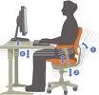
MEJA DAN KURSI KOMPUTER
Kompetensi Dasar : Menerapkan prinsip-prinsip Kesehatan dan
Keselamatan Kerja (K3) dalam menggunakan perangkat keras
dan perangkat lunak teknologi Informasi dan komunikasi
Kursi komputer yang baik :
Home
Kursi fleksibel yang dapat mengikuti lekuk punggung
Sandaran punggung (back rest) dan tingginya dapat diatur
Tinggi kursi dapat disesuaikan dengan kaki pengguna komputer
Dilengkapi dengan 5 kaki dan diberi roda sehingga tidak mudah jatuh dan mudah digerakkan ke segala arah
SK/KD
Tujuan
Materi
Tugas
Evaluasi

Slide 17
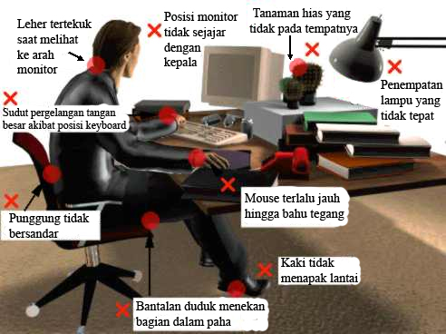
Hal-Hal yang Tidak Baik Saat Bekerja dengan Komputer
Kompetensi Dasar : Menerapkan prinsip-prinsip Kesehatan dan
Keselamatan Kerja (K3) dalam menggunakan perangkat keras
dan perangkat lunak teknologi Informasi dan komunikasi
Home
SK/KD
Tujuan
Materi
Tugas
Evaluasi

Slide 18
2. Aspek-aspek yang Perlu Diperhatikan Saat Bekerja dengan Komputer
Kompetensi Dasar : Menerapkan prinsip-prinsip Kesehatan dan
Keselamatan Kerja (K3) dalam menggunakan perangkat keras
dan perangkat lunak teknologi Informasi dan komunikasi
Aspek-aspek yang perlu diperhatikan agar tercipta kenyamanan saat bekerja dengan komputer:
Home
SK/KD
a. Relaksasi (posisi duduk yang baik dan benar)
Tujuan
b. Pencahayaan
c. Ruangan komputer dan kualitas udara
Materi
d. Gangguan suara
Tugas
e. Kesehatan dan keselamatan kerja
Evaluasi
f. Kebiasaan dalam bekerja

Slide 19
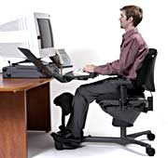
Kompetensi Dasar : Menerapkan prinsip-prinsip Kesehatan dan
Keselamatan Kerja (K3) dalam menggunakan perangkat keras
dan perangkat lunak teknologi Informasi dan komunikasi
Posisi Duduk yang Baik saat Bekerja dengan Komputer
a. Pandangan pada naskah (cara mengetik 10 jari buta)
Home
SK/KD
b. Garis pandang dari mata harus tegak lurus pada monitor
Tujuan
c. Lengan siku
Materi
d. Kari melengkung (mencakar) diletakkan pada posisi yang benar, telunjuk kiri start pada F dan telunjuk kanan pada posisi J
Tugas
Evaluasi
e. Kepala dan badan tegak
f. Punggung pada sandaran
g. Kaki di lantai agak rapat

Slide 20
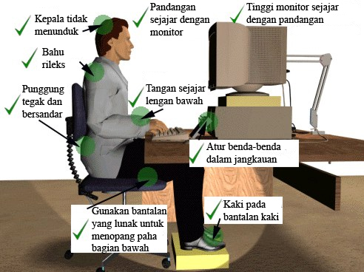
Posisi Pengguna Komputer yang IDEAL
Kompetensi Dasar : Menerapkan prinsip-prinsip Kesehatan dan
Keselamatan Kerja (K3) dalam menggunakan perangkat keras
dan perangkat lunak teknologi Informasi dan komunikasi
Home
SK/KD
Tujuan
Materi
Tugas
Evaluasi

Slide 21
Hal-hal yang perlu diperhatikan:
Kompetensi Dasar : Menerapkan prinsip-prinsip Kesehatan dan
Keselamatan Kerja (K3) dalam menggunakan perangkat keras
dan perangkat lunak teknologi Informasi dan komunikasi
Pencahayaan
Home
SK/KD
1. Tempatkan sumber cahaya sedemikian rupa sehingga kilau atau pantulan cahaya pada layar dapat diminimalisir
Tujuan
2. Usahakan menempatkan layar monitor sedemikian rupa sehingga bagian samping monitor menghadap jendela
Materi
3. Hindari menggunakan sumber cahaya yang sangat terang
Tugas
4. Gunakan cahaya tak langsung yang dipantulkan oleh tembok, lantai rumah, langit-langit rumah, dan lain-lain
Evaluasi

Slide 22
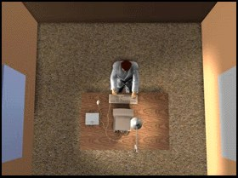
Kompetensi Dasar : Menerapkan prinsip-prinsip Kesehatan dan
Keselamatan Kerja (K3) dalam menggunakan perangkat keras
dan perangkat lunak teknologi Informasi dan komunikasi
Home
SK/KD
Tujuan
Materi
Tugas
Evaluasi
Hilangkan pantulan cahaya apa pun
pada monitor anda

Slide 23
Syarat ruangan komputer yang baik:
Kompetensi Dasar : Menerapkan prinsip-prinsip Kesehatan dan
Keselamatan Kerja (K3) dalam menggunakan perangkat keras
dan perangkat lunak teknologi Informasi dan komunikasi
Ruangan Komputer dan Kualitas Udara
Home
SK/KD
1. Ruangan tidak bocor dan tidak lembab
2. Ruangan tidak terkena sinar matahari langsung
Tujuan
3. Temperatur dan kelembaban ruangan dapat diatur
Materi
4. Ruangan bebas debu dan partikel lainnya, termasuk asap rokok
Tugas
Evaluasi
5. Ruangan bebas dari zat-zat kimia dan cairan lainnya

Slide 24
Lingkungan kerja yang banyak suara akan mempunyai pengaruh yang sangat penting pada konsentrasi, tingkat stres, dan aspek lain dari kinerja seseorang.
Akan tetapi, pengaruh gangguan suara terhadap tiap orang berbeda-beda. Ada orang yang lebih suka bekerja di tempat yang ramai, namun ada juga yang lebih suka bekerja di tempat yang sepi.
Yang perlu diperhatikan adalah bahwa orang cenderung tidak menyukai adanya (gangguan) suara yang selalu mengalami perubahan keras dan tinggi rendahnya suara (transient sound)
Kompetensi Dasar : Menerapkan prinsip-prinsip Kesehatan dan
Keselamatan Kerja (K3) dalam menggunakan perangkat keras
dan perangkat lunak teknologi Informasi dan komunikasi
Gangguan Suara
Home
SK/KD
Tujuan
Materi
Tugas
Evaluasi

Slide 25
Aspek keamanan dan kenyamanan kerja ketika berada di lingkungan kerja dapat dipengaruhi oleh kondisi umum kesehatan.
Kondisi kesehatan tiap orang tidaklah sama dan masing-masing mempunyai toleransi yang berbeda terhadap kondisi fisiknya, terutama ketika mereka harus bekerja untuk jangka panjang.
Kompetensi Dasar : Menerapkan prinsip-prinsip Kesehatan dan
Keselamatan Kerja (K3) dalam menggunakan perangkat keras
dan perangkat lunak teknologi Informasi dan komunikasi
Kesehatan dan Keamanan Kerja
Home
SK/KD
Tujuan
Materi
Tugas
Evaluasi

Slide 26
Agar dapat merasa nyaman dalam bekerja, biasakan melakukan hal-hal berikut:
Kompetensi Dasar : Menerapkan prinsip-prinsip Kesehatan dan
Keselamatan Kerja (K3) dalam menggunakan perangkat keras
dan perangkat lunak teknologi Informasi dan komunikasi
Kebiasaan dalam Kerja
Home
SK/KD
1. Bekerja sesantai mungkin dan dalam posisi yang benar
Tujuan
2. Mengubah posisi duduk untuk mencegah kelelahan otot
Materi
3. Berdiri beberapa menit untuk mengendorkan otot yang tegang, dan lakukan olahraga kecil
Tugas
Evaluasi
4. Beristirahat secara periodik
5. Bagilah waktu untuk bekerja secara bergantian sehingga tidak duduk dalam jangka waktu yang lama

Slide 27
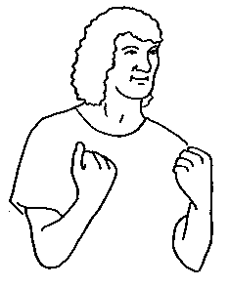
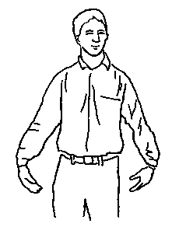

Tips Tambahan
Kompetensi Dasar : Menerapkan prinsip-prinsip Kesehatan dan
Keselamatan Kerja (K3) dalam menggunakan perangkat keras
dan perangkat lunak teknologi Informasi dan komunikasi
Istirahat sebentar (5 menit tiap jam), kemudian lakukan olahraga kecil
Home
Olahraga Tangan
Kepalkan tangan dan release, lenturkan tangan dan jari tangan. Ulangi 3 kali.
SK/KD
Tujuan
Materi
Tugas
Evaluasi
Stretching@2000 by Bob and Jean Anderson. Shelter Publications, Inc

Slide 28
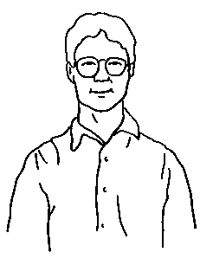
Tips Tambahan
Kompetensi Dasar : Menerapkan prinsip-prinsip Kesehatan dan
Keselamatan Kerja (K3) dalam menggunakan perangkat keras
dan perangkat lunak teknologi Informasi dan komunikasi
Olahraga Punggung dan Bahu
Berdiri tegak, letakkan tangan kanan anda pada bahu kiri dan gerakkan kepala ke belakang perlahan. Lakukan hal yang sama pada bahu kanan.
Home
SK/KD
Tujuan
Materi
Tugas
Evaluasi
Stretching@2000 by Bob and Jean Anderson. Shelter Publications, Inc

Slide 29
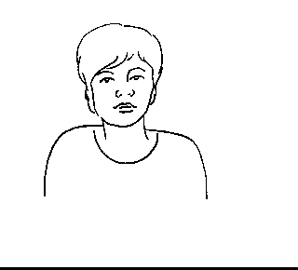
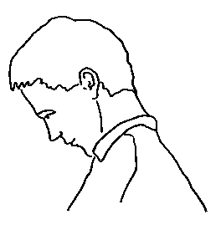
Tips Tambahan
Kompetensi Dasar : Menerapkan prinsip-prinsip Kesehatan dan
Keselamatan Kerja (K3) dalam menggunakan perangkat keras
dan perangkat lunak teknologi Informasi dan komunikasi
Olahraga Leher dan Kepala
Gerakkan kepala ke samping dari kanan ke kiri dan kembali ke ke kiri.
Gerakkan kepala ke belakang dan ke depan.
Home
SK/KD
Tujuan
Materi
Tugas
Evaluasi
Stretching@2000 by Bob and Jean Anderson. Shelter Publications, Inc

Slide 30
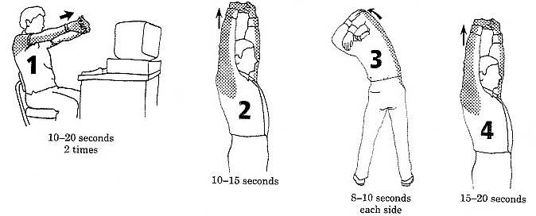
Tips Tambahan
Kompetensi Dasar : Menerapkan prinsip-prinsip Kesehatan dan
Keselamatan Kerja (K3) dalam menggunakan perangkat keras
dan perangkat lunak teknologi Informasi dan komunikasi
Olahraga di Depan Meja dan Komputer…
Duduk di belakang komputer dalam waktu yang lama sering menyebabkan tegang leher dan bahu dan biasanya disertai sakit/cedera punggung. Lakukan pelenturan ini tiap jam. Dan pastikan untuk berdiri dan jalan-jalan disekitar meja anda. Anda akan merasa lebih baik.
Home
SK/KD
Tujuan
Materi
Tugas
Evaluasi
Stretching@2000 by Bob and Jean Anderson. Shelter Publications, Inc

Slide 31
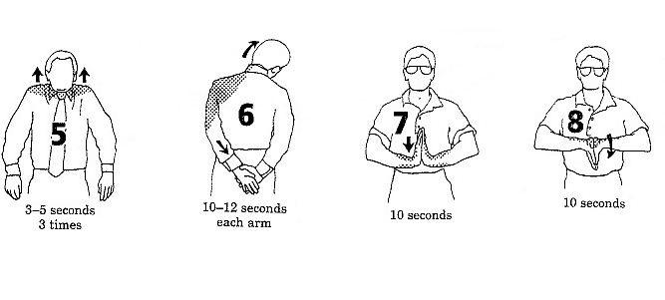
Tips Tambahan
Kompetensi Dasar : Menerapkan prinsip-prinsip Kesehatan dan
Keselamatan Kerja (K3) dalam menggunakan perangkat keras
dan perangkat lunak teknologi Informasi dan komunikasi
Olahraga di Depan Meja dan Komputer…
Home
SK/KD
Tujuan
Materi
Tugas
Evaluasi
Stretching@2000 by Bob and Jean Anderson. Shelter Publications, Inc

Slide 32
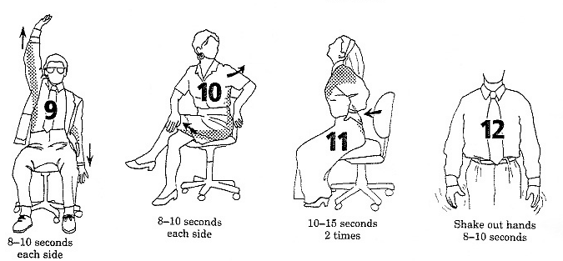
Tips Tambahan
Kompetensi Dasar : Menerapkan prinsip-prinsip Kesehatan dan
Keselamatan Kerja (K3) dalam menggunakan perangkat keras
dan perangkat lunak teknologi Informasi dan komunikasi
Olahraga di Depan Meja dan Komputer…
Home
SK/KD
Tujuan
Materi
Tugas
Evaluasi
Stretching@2000 by Bob and Jean Anderson. Shelter Publications, Inc

Slide 33
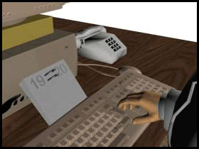
Tips Tambahan
Kompetensi Dasar : Menerapkan prinsip-prinsip Kesehatan dan
Keselamatan Kerja (K3) dalam menggunakan perangkat keras
dan perangkat lunak teknologi Informasi dan komunikasi
Home
SK/KD
Tujuan
Materi
Tugas
Evaluasi
Letakkan benda-benda yang diperlukan dalam jangkauan tangan

Slide 34
Tips Tambahan
Kompetensi Dasar : Menerapkan prinsip-prinsip Kesehatan dan
Keselamatan Kerja (K3) dalam menggunakan perangkat keras
dan perangkat lunak teknologi Informasi dan komunikasi
Nyalakan komputer sesuai dengan prosedur yang benar
Gunakan komputer seperlunya
Bila komputer tidak digunakan dalam jangka waktu sebentar, lebih baik komputer dalam keadaan stand by atau hibernate
Bila komputer tidak digunakan dalam jangka waktu lama, lebih baik komputer dimatikan
Matikan komputer sesuai dengan prosedur yang benar
Home
SK/KD
Tujuan
Materi
Tugas
Evaluasi

Slide 35
KEPUSTAKAAN
Kompetensi Dasar : Menerapkan prinsip-prinsip Kesehatan dan
Keselamatan Kerja (K3) dalam menggunakan perangkat keras
dan perangkat lunak teknologi Informasi dan komunikasi
Rudi Hidayat, dkk. Teknologi Informasi dan Komunikasi untuk SMA Kelas X, Penerbit Erlangga, Jakarta: 2009
LKS Kreatif TIK untuk SMA/MA kelas X Semester Gasal Xa, Penerbit: Viva Pakarindo
http://www.google.com
Julianto Arief Setiadi, Teknologi Informasi dan Komunikasi Kelas X Semester 1 untuk SMA dan Madrasah Aliyah. Buku Sekolah ELektronik (BSE) Depdiknas: 2008
Materi-materi lain dari internet
Home
SK/KD
Tujuan
Materi
Tugas
Evaluasi

Slide 36
Kompetensi Dasar : Menerapkan prinsip-prinsip Kesehatan dan
Keselamatan Kerja (K3) dalam menggunakan perangkat keras
dan perangkat lunak teknologi Informasi dan komunikasi
SELAMAT …..
Home
Anda telah menyelesaikan materi ini….
SK/KD
Tujuan
Sekarang Anda siap untuk mengerjakan tugas dan/atau evaluasi pada materi ini…
Materi
Silahkan klik menu Tugas atau Evaluasi …
Tugas
Evaluasi

Slide 37
T U G A S
Carilah materi tentang keselamatan dan kesehatan kerja di internet. Kirimkan ke: dene.herwanto@gmail.com
Praktekkan cara duduk yang baik dan benar saat bekerja dengan komputer!
Home
SK/KD
Tujuan
Materi
Tugas
Evaluasi

Slide 38
EVALUASI
Jawablah soal-soal di bawah ini dengan benar!
Home
Mengapa kita harus memperhatikan kesehatan dan keselamatan kerja selama bekerja dengan komputer?
Bagaimana cara duduk yang baik saat bekerja dengan komputer?
Jelaskan 5 (lima) cara melindungi mata selama bekerja dengan komputer!
Apa syarat ruangan komputer yang baik?
SK/KD
Tujuan
Materi
Tugas
Evaluasi
Kirim jawaban melalui e-mail ke: dene.herwanto@gmail.com
Subject : Jawaban evaluasi SK-3 KD.2 TIK SMA Kls.X

Slide 39



PERHATIAN !!!
MAAF…..
Home
SK/KD
Anda harus menyelesaikan materi pembelajaran terlebih dahulu …..
Tujuan
Materi
Tugas
Evaluasi
BACK

